Slide 1
Acesse nosso sistema!!
Armazenador de Arquivos

Slide 2
Siga os seguintes passos:
Conecte qualquer dispositivo ao nosso roteador;
Nome da rede: Armazenador
Abra um navegador de sua preferência;
Digite na barra de endereços:
192.168.2.101/TCC
Aguarde alguns instantes até que carregue o site.

Slide 3
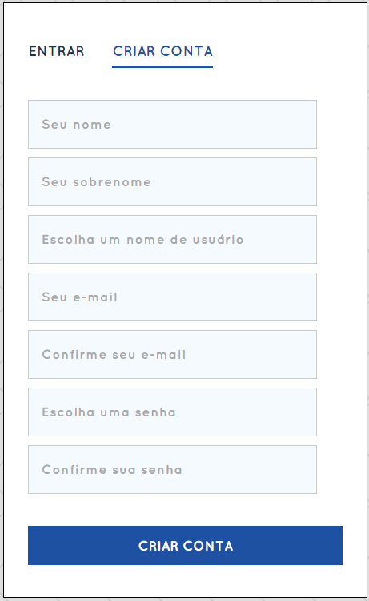
Regras para criar a conta no site:
- No mínimo 2 caracteres
- No mínimo 2 caracteres
- No mínimo 4 caracteres, sendo aceitos “._-”
- E-mail válido
- Confirmar com e-mail igual
- Senha com no mínimo 8 caracteres
- Confirmar com senha igual

Slide 4
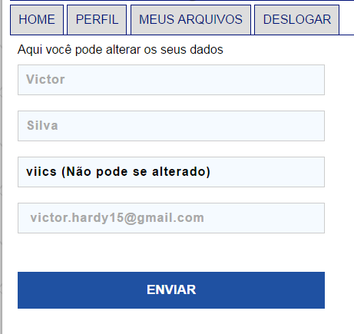
Como alterar o perfil:
Na página inicial, haverá um menu acima. Clique em “PERFIL”;
Você pode alterar:
- Nome
- Sobrenome
- E-mail
Clique no botão “ENVIAR” para salvar suas alterações.

Slide 5
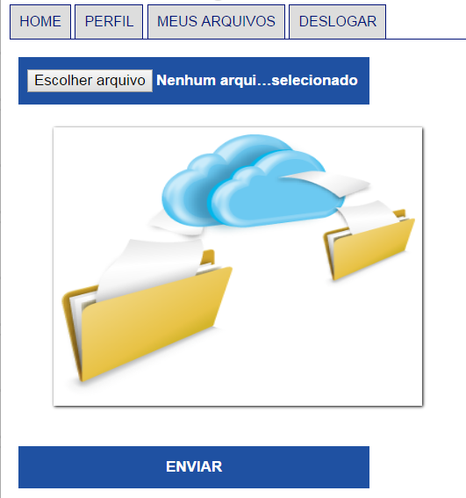
Como fazer upload de um arquivo:
Na página inicial, haverá um menu acima. Clique em “MEUS ARQUIVOS”;
Clique no botão “Escolher arquivos”;
Escolha um arquivo de sua preferência, e clique no botão azul “Enviar”.

